Slide 1
PENGALAMAN PENGGUNA
A. Ridwan Siregar

Slide 2
DEFINISI
ISO 9241-210 mendefinisikan pengalaman pengguna sebagai "persepsi dan respon seseorang yang dihasilkan dari penggunaan atau penggunaan terantisipasi dari sebuah produk, sistem, atau jasa“
Maka, pengalaman pengguna adalah subyektif dan berfokus pada penggunaan

Slide 3
PENGALAMAN PENGGUNA
Catatan tambahan pada definisi ISO menerangkan bahwa pengalaman pengguna mencakup semua emosi, keyakinan, pilihan, persepsi, respon fisik dan psikologis, perilaku, dan keberhasilan pengguna yang terjadi sebelum, selama, dan setelah penggunaan
Catatan tambahan ini juga menyertakan tiga faktor yang mempengaruhi pengalaman pengguna: sistem, pengguna, dan konteks penggunaan

Slide 4
SEJARAH
Istilah pengalaman pengguna diperkenalkan oleh Donald Norman, Arsitek Pengalaman Pengguna, di pertengahan 1990-an
Beberapa perkembangan yang mempengaruhi munculnya minat di bidang pengalaman pengguna:
Kemajuan terbaru dalam teknologi komputasi yang bergerak, ada di mana-mana, sosial, dan nyata telah memindahkan interaksi manusia-komputer ke hampir semua bidang aktivitas manusia → menyebabkan pergeseran dari teknik kegunaan (usability engineering) ke ruang lingkup pengalaman pengguna yang jauh lebih kaya

Slide 5
SEJARAH
Dalam desain web penting untuk menggabungkan berbagai kepentingan dari berbagai pemangku kepentingan (stakeholder) yaitu: pemasaran, branding, desain visual, dan kegunaan → perlu estitika dalam desain situs web,mudah digunakan, berharga, dan efektif bagi pengunjung
Bidang pengalaman pengguna didirikan untuk melindungi perspektif holistik mengenai bagaimana seseorang merasa tentang penggunaan sebuah sistem → Fokus pada kesenangan dan nilai dari kinerja

Slide 6
USER EXPERIENCE (UX)
UX: segala pengalaman pengguna tentang suatu produk atau antarmuka (interface)
Suatu istilah payung yang mencakup:
Arsitektur informasi (information architecture)
Rekayasa kemampuan untuk digunakan (usability engineering)
Desain grafis (graphic design)
Desain interaksi (interaction design)

Slide 7
EKOLOGI INFORMASI
Konteks: Apa saja kebijakan dan isu yang dihadapi organisasi? Apa kendala yang dihadapi dalam hal tersebut?
Konten: Apa dokumen, aplikasi, sumber daya dan data yang dibutuhkan oleh pengguna? Bagaimana informasi tersebut seharusnya diorganisasikan dan diakses?
Pengguna: Siapa yang akan menggunakan bahan-bahan tersebut pada situs web? Bagaimana tingkat kemampuan baca dan latar belakang mereka? Apa pengalaman yang mereka miliki dengan jenis informasi tersebut?

Slide 8
3 KOMPONEN SALING TERGANTUNG
Tujuan bisnis, pendanaan, politik, budaya, teknologi, sumber daya, dan kendala
KONTEKS
PENGGUNA
KONTEN
Kepemilikan, jenis dokumen dan data, obyek konten, volume, metadata, sturuktur eksisting, dan kedinamisan
Audiens, tugas, kebutuhan, perilaku pencarian informasi, dan pengalaman

Slide 9
EKOLOGI INFORMASI
Ekologi informasi terdiri dari tiga komponen yang saling tergantung:
Konteks (context): Tujuan bisnis, pendanaan, politik, budaya, teknologi, sumber daya, dan kendala
Konten (content): Kepemilikan, jenis dokumen dan data, obyek konten, volume, metadata, struktur eksisting, dan kedinamisan
Pengguna: Audiens, tugas, kebutuhan, perilaku pencarian informasi, dan pengalaman

Slide 10
KEBUTUHAN INFORMASI
Ketika berupaya memuaskan kebutuhan informasi, kita mencari ide dan konsep yang memberitahukan dan membantu kita untuk membuat keputusan, dengan strategi:
known-item seeking - jika anda tahu apa yang anda cari, apa sebutannya, dan di mana bisa menemukannya
exploratory seeking - jika anda tidak yakin betul apa yang anda cari dan anda mencari tahu/mempelajari sesuatu dari proses pencarian dan lihat-lihat (browsing)
exhaustive search - jika anda mencari segala sesuatu tentang subyek yang spesifik

Slide 11
PERILAKU PENCARIAN INFORMASI
Mencari, melihat-lihat, dan bertanya adalah cara-cara yang kita gunakan untuk mendapatkan informasi (basic building blocks)
Pada saat yang bersamaan, kita juga menggunakan proses integrasi dan pengulangan untuk memperdalam pengalaman
Kita sering mengintegrasikan melihat-lihat, mencari, dan bertanya dengan banyak pengulangan sebelum mengumpulkan serangkaian hasil yang lengkap

Slide 12
PENDEKATAN PENCARIAN INFORMASI
Berry-Picking Model (dikembangkan oleh Dr. Marcia Bates, 1989)
Dalam model ini pengguna memulai dengan
Suatu kebutuhan informasi
Memformulasikan pertanyaan (query)
Berpindah melalui suatu sistem informasi sambil mengambil potongan informasi (buah arbei) di sepanjang jalan
Dalam perjalanannya, mereka memodifikasi pertanyaan dan mempelajari lebih banyak tentang apa yang mereka inginkan dan informasi apa yang tersedia

Slide 13
PENDEKATAN PENCARIAN INFORMASI
Pearl-Growing Model
Dalam model ini, pengguna mulai dengan
Satu atau beberapa dokumen yang benar-benar tepat (mutiara) dan kemudian mencari yang lainnnya yang serupa
Mereka menggunakan perangkat penelusuran untuk mendapatkan dokumen yang serupa
Mahasiswa sering menggunakan cara ini dalam proses pembuatan karya tulis, menemukan satu artikel dan melihat pada sitasi atau daftar pustakanya

Slide 14
5 BIDANG UX

Slide 15
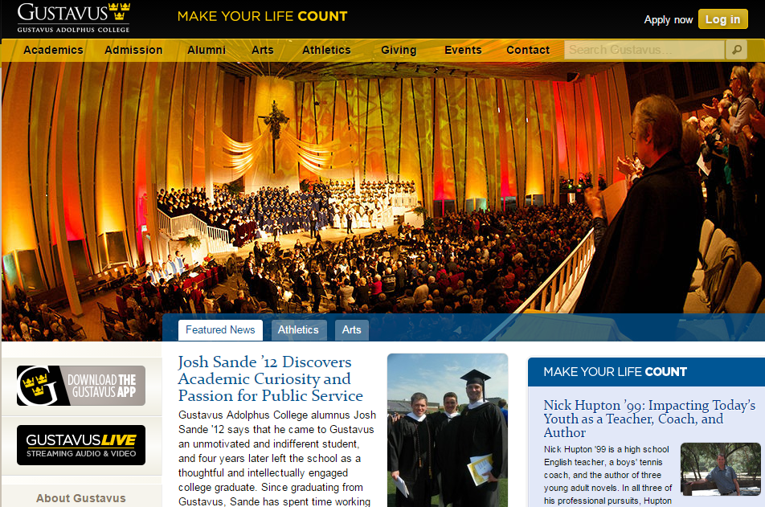
ATAS

Slide 16
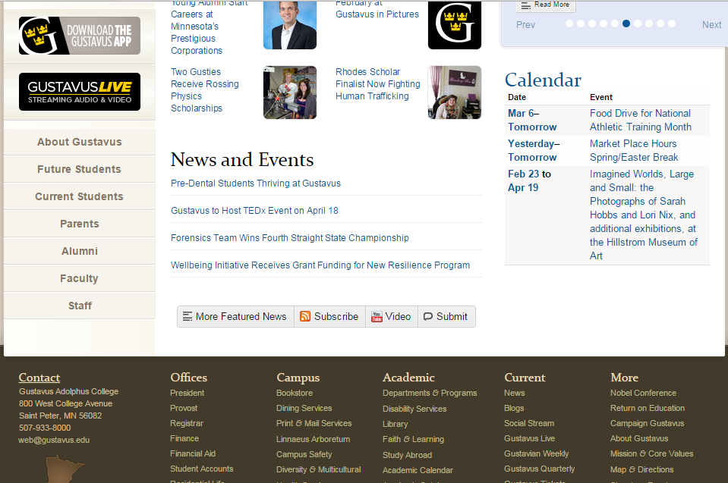
BAWAH

Slide 17
5 BIDANG UX
5: Bidang Permukaan: halaman-halaman web terbuat dari citra (images) dan teks
4: Bidang Kerangka: penempatan tombol, tab, citra, dan blok teks
3: Bidang Struktur: struktur abstrak situs
2: Bidang Cakupan: fitur-fitur dan fungsionalitas
1: Bidang Strategi: apa yang ingin dicapai oleh pemilik dan pengguna situs

Slide 18
5 BIDANG UX
Kelima bidang UX dibangun dari bawah ke atas
Bidang memiliki sedikit nuansa, tergantung pada apakah (bagian dari) situs web dengan desain berorientasi tugas (task) atau berorientasi informasi
Jangan menunggu kerja pada satu bidang selesai, mulai yang berikutnya. Biasanya ada pekerjaan berulang (putaran umpan balik)
Bekerja pada bidang tertentu tidak dapat selesai sebelum kerja pada bidang yang lebih rendah telah selesai

Slide 19
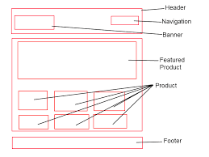
KERANGKA WEB

Slide 20
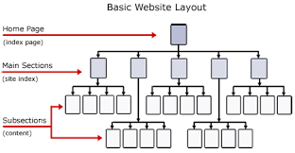
STRUKTUR WEB

Slide 21
DESAIN SITUS WEB APLIKASI BERORIENTASI TUGAS
5: Desain Visual: penyajian visual elemen antarmuka
4b: Desain Antarmuka: desain elemen antarmuka, widgets, GUI
4a: Desain Navigasi: “desain konten”, kata-kata dan presentasi informasi untuk memfasilitasi pemahaman
3: Desain Interaksi: desain alur aplikasi untuk memfasilitasi tugas pengguna

Slide 22
DESAIN SITUS WEB APLIKASI BERORIENTASI TUGAS
2: Spesifikasi Fungsional: “set fitur”, deskripsi fungsionalitas yang diperlukan untuk memenuhi kebutuhan pengguna
1b: Kebutuhan Pengguna: tujuan yang diperoleh dari eksternal untuk identifikasi situs melalui penelitian pengguna
1a: Sasaran Situs: bisnis, kreatif, dan tujuan internal lainnya untuk situs

Slide 23
DESAIN SITUS WEB INFORMASI BERORIENTASI INFORMASI
5: Desain Visual: penyajian visual teks, grafis, dan komponen navigasi
4b: Desain Navigasi: desain elemen antarmuka untuk memfasilitasi navigasi melalui ruang informasi
4a: Desain Informasi: “desain konten”, kata-kata dan presentasi informasi untuk memfasilitasi pemahaman

Slide 24
DESAIN SITUS WEB INFORMASI BERORIENTASI INFORMASI
3: Arsitektur Informasi: desain struktural ruang informasi untuk memfasilitasi akses intuitif terhadap konten
2: Persayaratan Konten: definisi elemen konten yang diperlukan untuk memenuhi kebutuhan pengguna
1b: Kebutuhan Pengguna: tujuan yang diperoleh dari eksternal untuk identifikasi situs melalui penelitian pengguna
1a: Sasaran Situs: bisnis, kreatif,dan tujuan internal lainnya untuk situs

Slide 25
ARSITEK BESAR, ARSITEK KECIL
Adakalanya orang menedefinisikan bidang arsitektur informasi (IA) secara luas, dan lainnya secara sempit [Morville, 2000].
Deﬁnisi IA:
“Big IA”: mencakup batas luas tanggung-jawab (semua 5 bidang desain situs informasi)
“Little IA”: secara sempit berfokus pada organisasi konten dan struktur ruang informasi (bidang 3 ke atas)
Konvensi Garrett [Garrett,2002]: Seorang arsitek informasi bisa memainkan peran yang banyak, disiplin IA berkaitan dengan strukturisasi ruang informasi untuk memfasilitasi navigasi

Slide 26
TERIMA KASIH

